Slide 1
2204电气系统优化方案
第二阶
--------杨志杰
2017.3.7

Slide 2
目录
电气原理图（详见附件PDF格式更清晰）
仪表设计方案及技术要求
主控制器设计方案及技术要求
远程采集数据GPS模块
方案一
集中开关盘的形状及位置
方案二
扶手箱设计方案，集中布置按键及操纵杆
总结

Slide 3
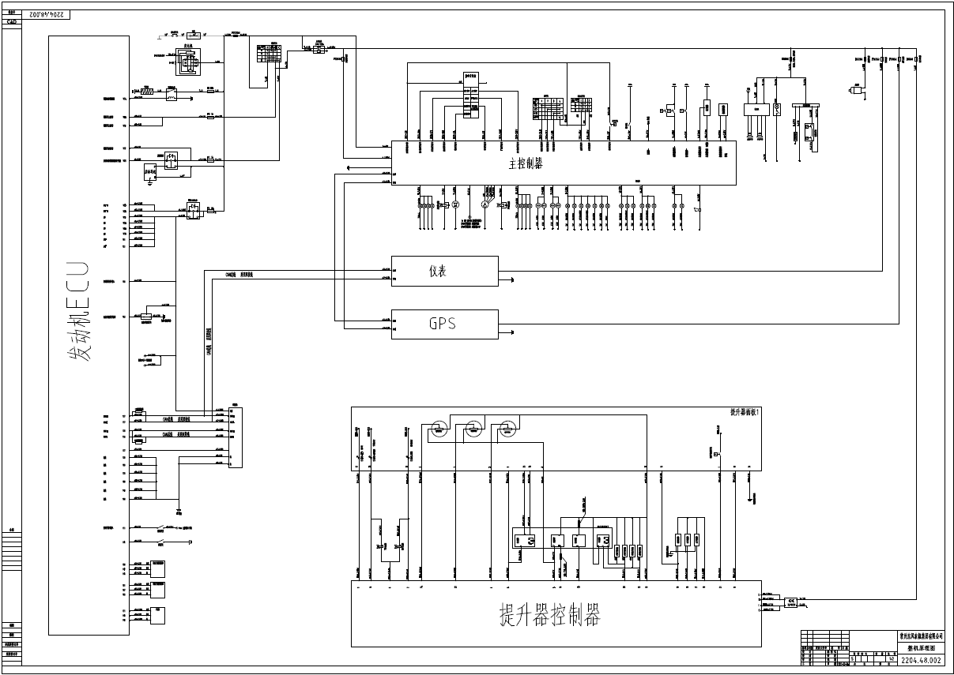
1、电气原理图

Slide 4
1.1电气原理图说明
从原理图中可以看出，该方案的原理图中已经将电气系统结构划分为五大块：发动机ECU、主控制器、仪表、GPS、提升系统。
其中发动机ECU和提升系统两部分已经固化，所以我们这次的优化主要集中在：主控制器、仪表和GPS三大模块。
四大模块之间都是通过CAN总线实线数据通讯（目前的提升系统较为落后，后期考虑增加CAN总线）。
引入集中开关盘来实现按键的集中布置，这样除了方向盘上的灯控制拨杆，其他都集中在一起，简洁实用，操作也更方便。当然后面结合我自己的看法，也可以参照进口拖拉机选用电气集中布置的扶手箱。

Slide 5
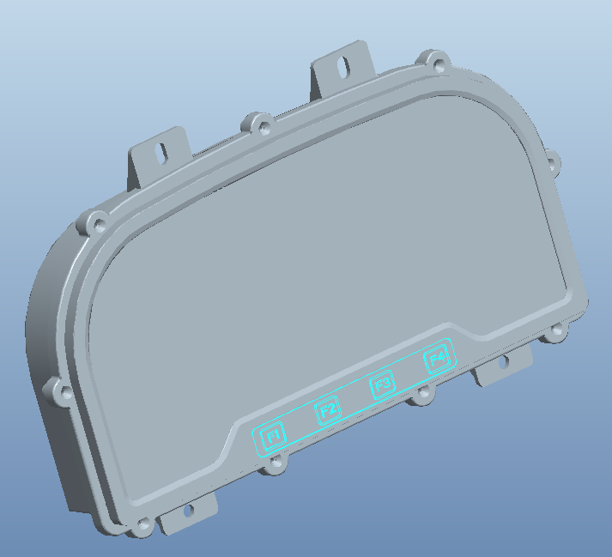
2仪表设计方案及技术要求

Slide 6
2仪表设计方案及技术要求
2.1界面设计原则：
——符合标准法规要求
——整体风格简洁、统一
——直观、清晰、易懂
——操作简单、方便
——阳光下可视性好
——多用图标，少用文字
2.2依据标准
组合仪表符合标准GB4094-1999《汽车操纵件指示器及信号装置的标志》（附件中提供）
2.3整体风格设计
主页面以金灰色为基本色调，其他页面以黑白色为基本色调

Slide 7
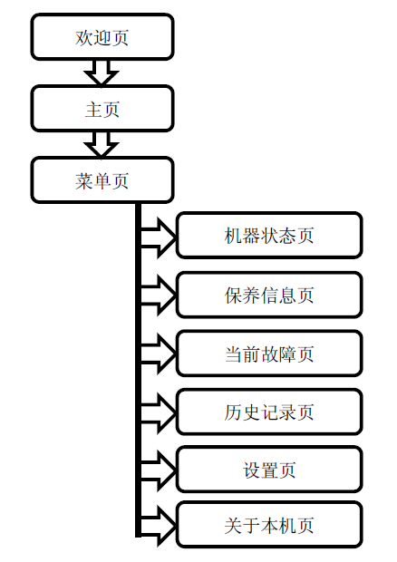
2仪表设计方案及技术要求
2.4主要页面定义：

Slide 8
2仪表设计方案及技术要求
2.5其他要求：
每个页面的具体要求我还没有来得及理顺，可以先参照我们现有的仪表来做。
附件中有6D7寸液晶仪表使用说明书 一版，仪表图纸。
现有的仪表还没有优化到最好的状态，仅能满足目前使用，我后面还会对该仪表界面进行第2次优化。

Slide 9
3、主控制器设计方案及技术要求
主控制器的I/O口数量及输入、输出关系，详见电气原理图
该控制器负责采集各灯光开关和电磁阀开关的信号，然后输出电流，要能直接带动灯和电磁阀及其他用电器。这样可以省去继电器及闪光器。
功率输出对该控制器要求较高，约翰迪尔的移动设备上都是这样干的，原理上应该是没有问题的。
由于当前的拖拉机功能还比较简单，基本都是开关量，还没有涉及到比例电磁阀的输出，所以如果有条件可以预留PWM输出。作以后扩展用

Slide 10
3、主控制器设计方案及技术要求
该控制器与车上的发动机ECU、仪表、GPS均是CAN总线通讯，实现数据共享，这样仪表就只需要接四根线(CANH、CANL、电源和地线)。
主控制器采集发动机ECU和整车各种开关和用电器的信息，集中处理，并做故障诊断，然后将信息通过CAN总线发送至仪表。仪表将显示发动机的工作状态及整车开关和用电器的状态和工作指示。
当前的拖拉机功能还比较简单，后面增加了功率模式和作业模式，该主控制器将发挥更大的作用。

Slide 11
4远程采集数据GPS模块
增加该远程GPS模块和服务器后台，能够将拖拉机系统中所有的总线数据通过GPS发送至服务器。这样我在办公室就能对拖拉机进行定位、工作状态进行监控、监测工作小时到了保养的时间远程提示保养、车辆出故障时远程就能判断各项参数是否正常及故障原因。
后附一些我之前用过的远程GPS诊断终端服务器图片。

Slide 12
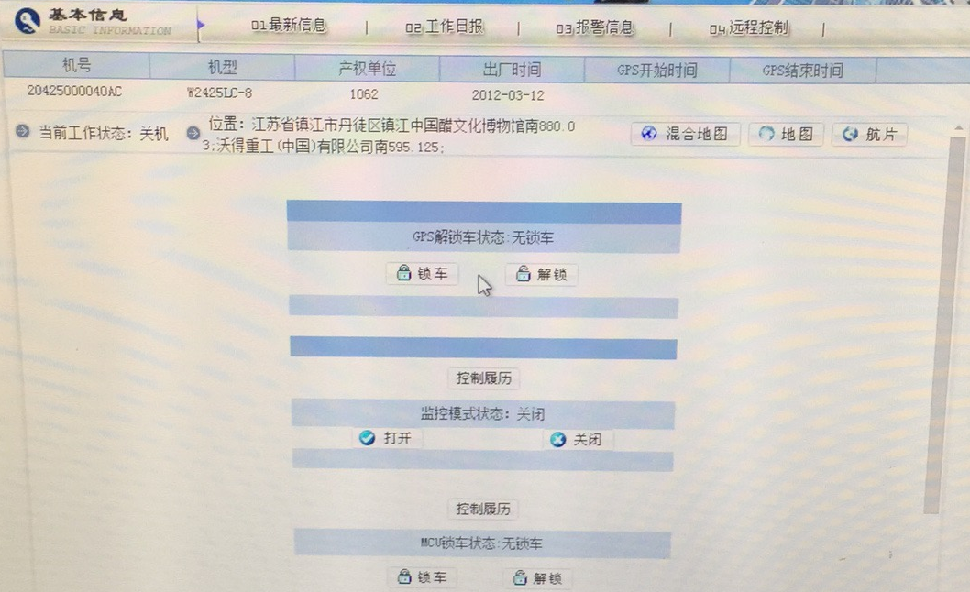
4远程采集数据GPS模块

Slide 13
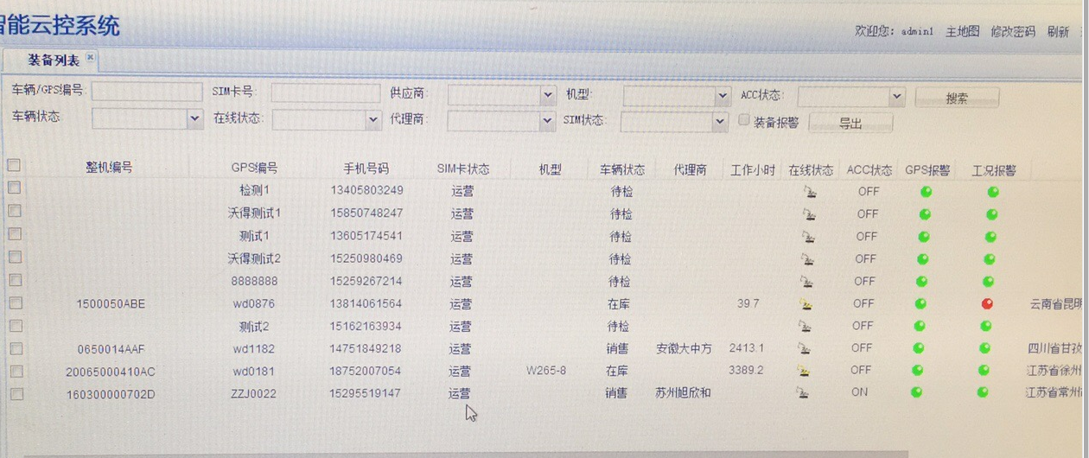
4远程采集数据GPS模块

Slide 14
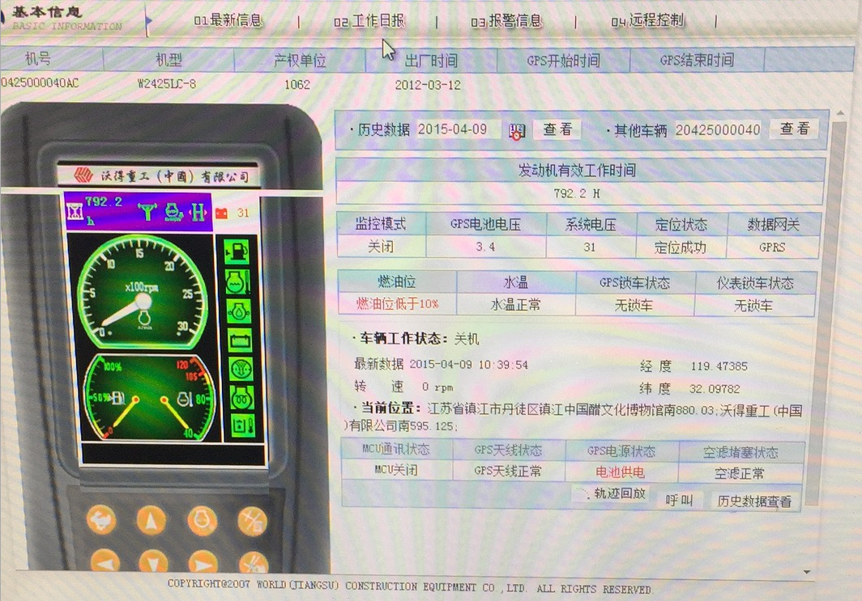
4远程采集数据GPS模块

Slide 15
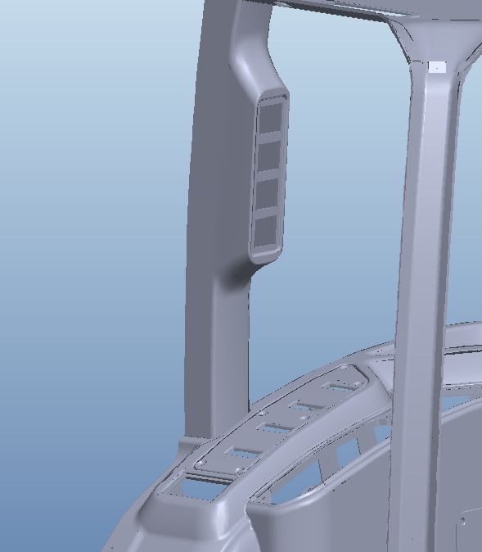
5集中开关盘的形状及位置（方案一）
集中布置开关有两种方案，一种是当时在我们公司提出的在中间梁上，位置不错，操纵也省力。
具体的尺寸和布局也确认过，不再作具体说明。
后面是我重点要说的方案二。

Slide 16
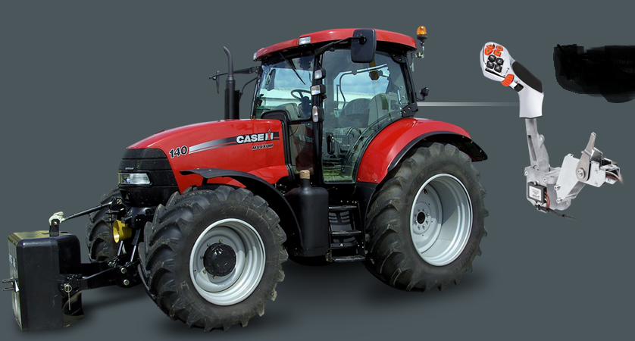
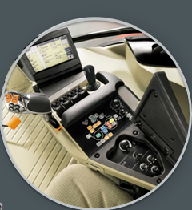
5扶手箱设计，集中布置按键及操纵杆（方案二）
有幸接触过一些进口拖拉机，觉得老外的内饰设计非常有水平。

Slide 17
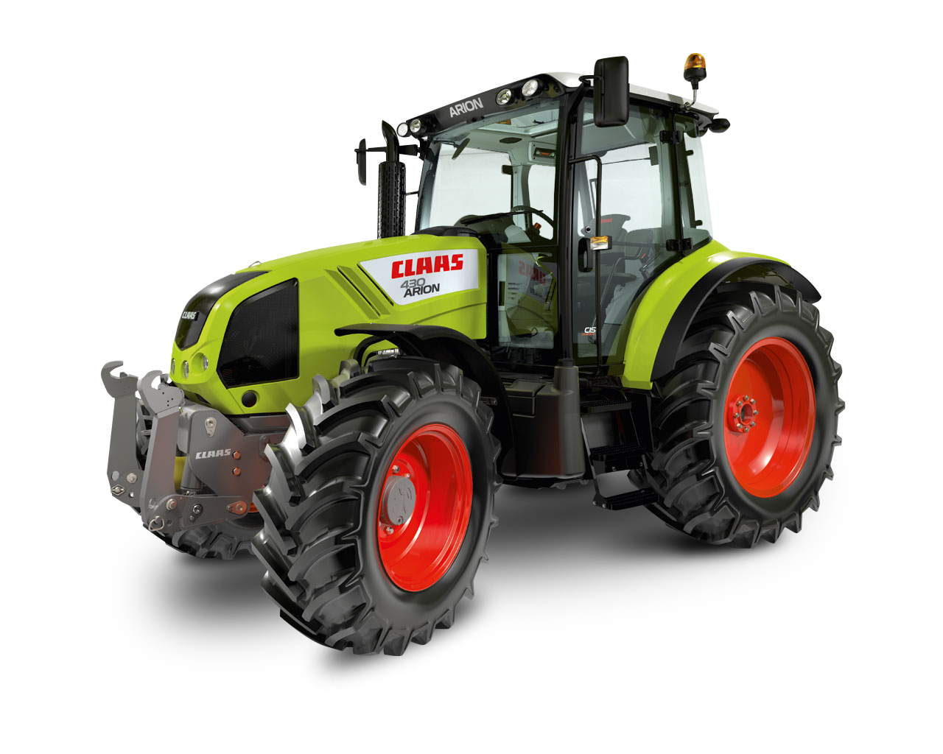
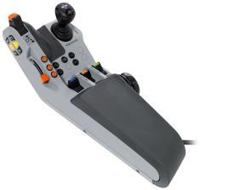
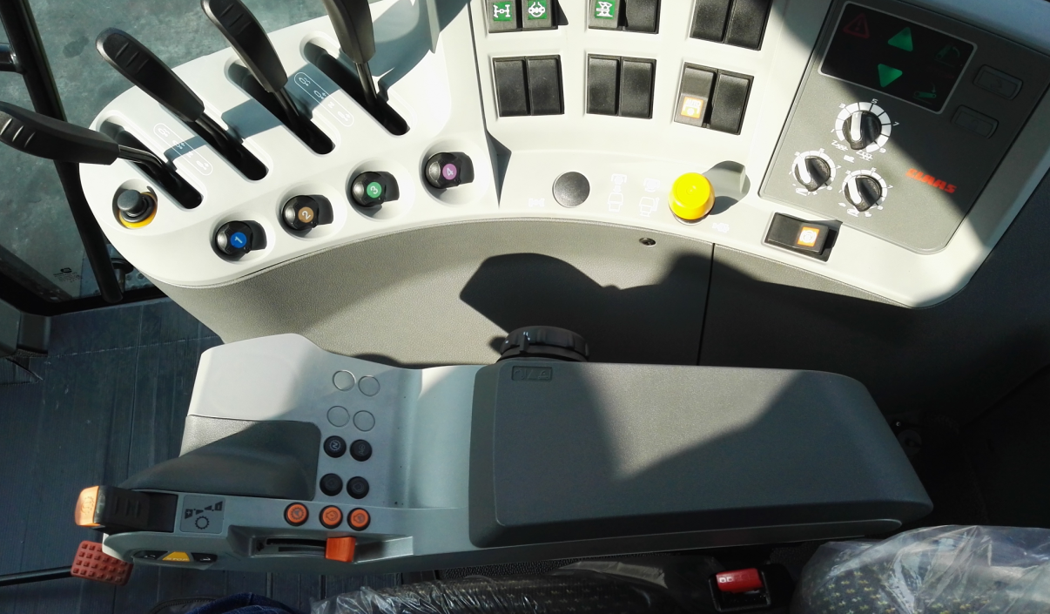
5扶手箱设计，集中布置按键及操纵杆（方案二）

Slide 18
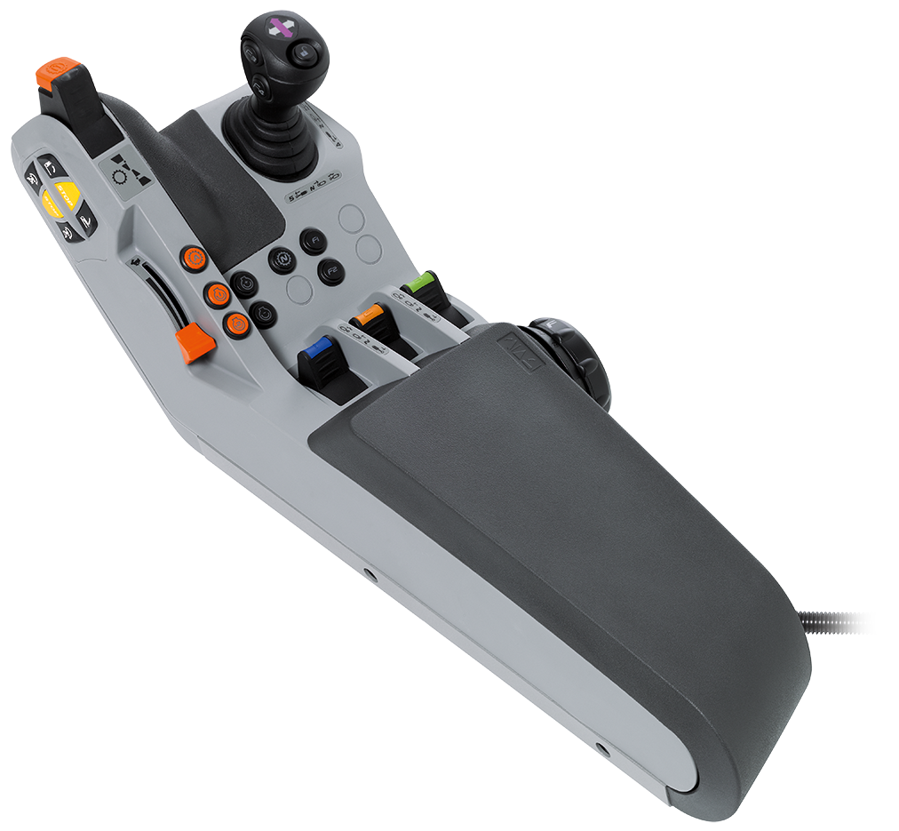
5扶手箱设计，集中布置按键及操纵杆（方案二）
这些按钮可以自己定义成各用电器的开关
替代油门旋钮

Slide 19
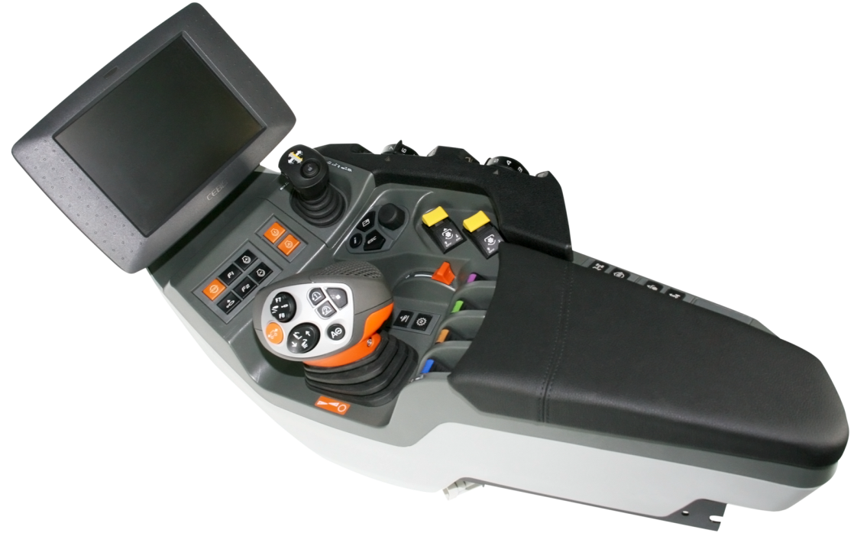
5扶手箱设计，集中布置按键及操纵杆（方案二）
还有更高端的，可以带液晶显示屏

Slide 20
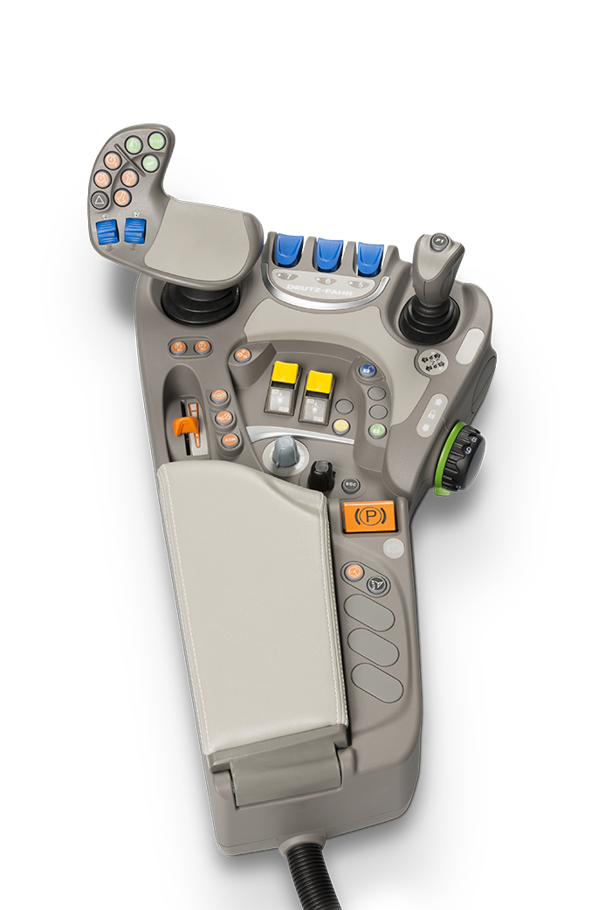
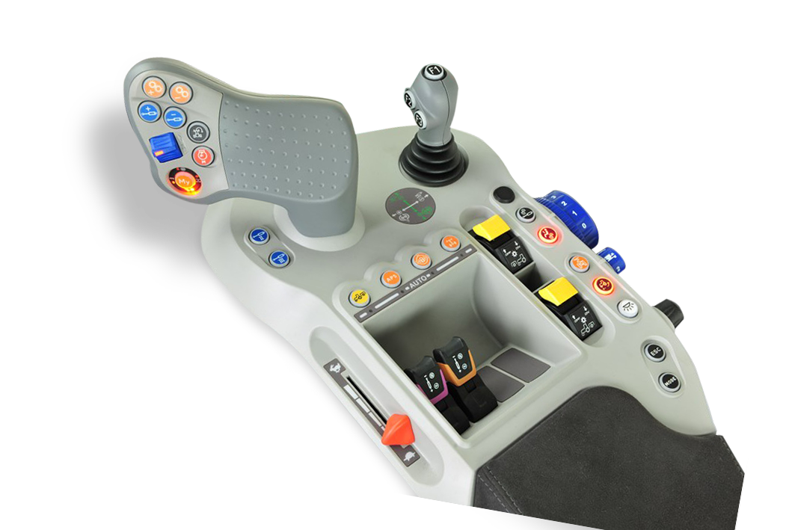
5扶手箱设计，集中布置按键及操纵杆（方案二）
我最中意的想法是参照老外的设计，用一个这样的扶手箱，将所有功能集中布置，美观也豪华。
用上以上任意一款扶手箱，这样的设计都能领先同行好几年。

Slide 21
总结
感谢百忙之中抽出时间来看我这个方案。
我最近比较忙，因为这批次的八台即将发出，线束还都是拜托你们帮忙做的，现场都是我自己在更改和压接线束。
这个方案也是今天抽出了一天时间很匆忙的做的，只是提出了一个大概的思路，后面可以相互讨论修改。见多识广，与您合作，能让我学习到更多的知识。
感谢！

